Slide 1

财务智能网报系统
开通啦！

Slide 2
智能网报系统
01
AI操作
操作步骤简单，AI自动填报。
02
双端登录
网报系统集成在财务平台中，校园统⼀身份认证登录，手机端、网页端均可填报及审批。
03
票据管理
系统查验票据，AI智能分类，避免电子发票重复报销。
04
线上审批
出差审批、报销单审批均可双端线上审批，减少跑动。

Slide 3
一、手机端操作

Slide 4

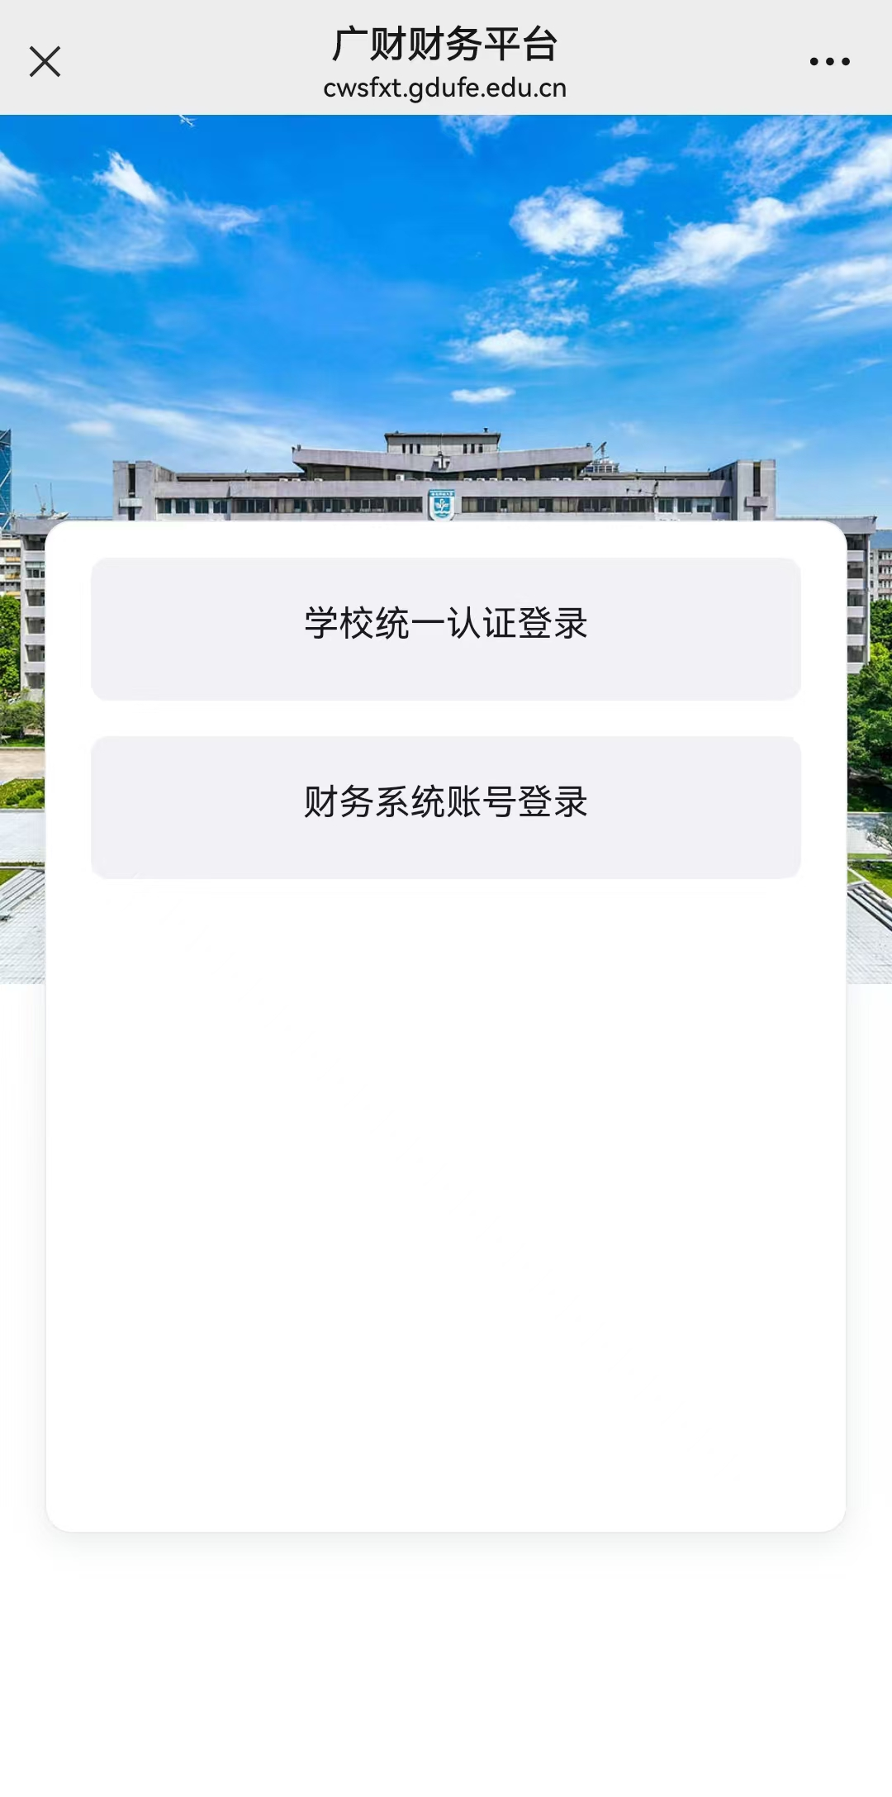
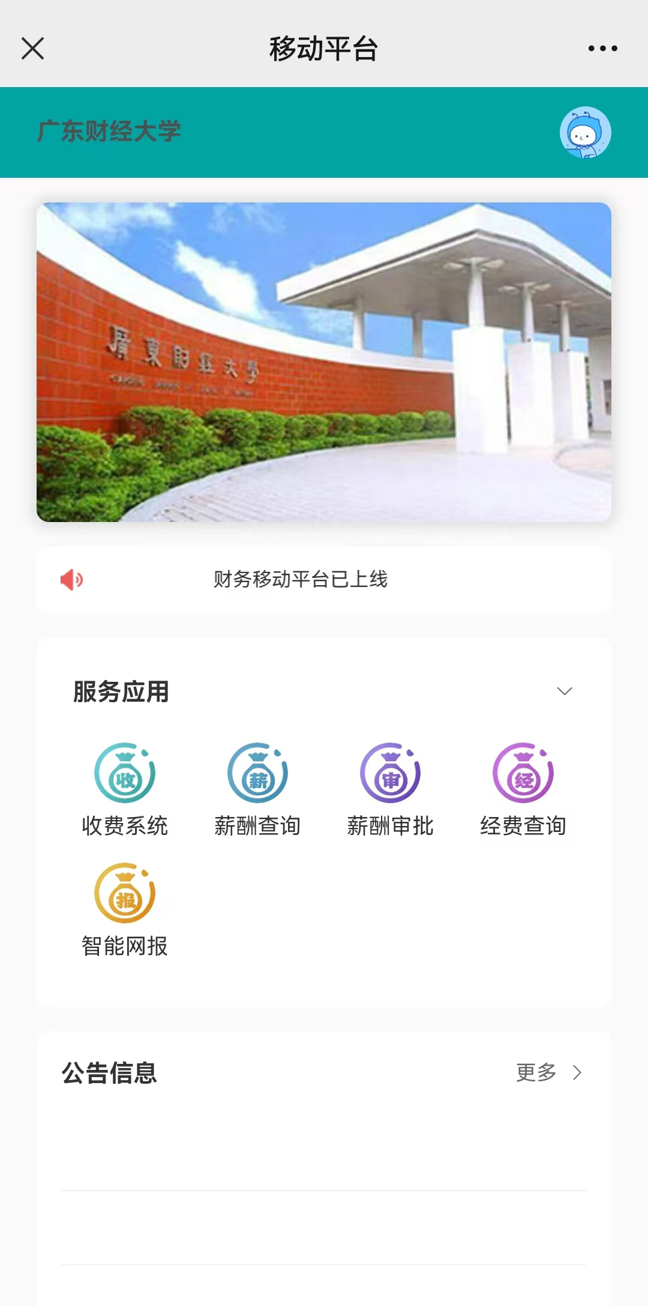
PART 01 登录方式
关注“广东财经大学财务处”公众号→页面下方→财务平台
账号与密码：
使用校园统一身份认证账号（工号）及密码登录

Slide 5
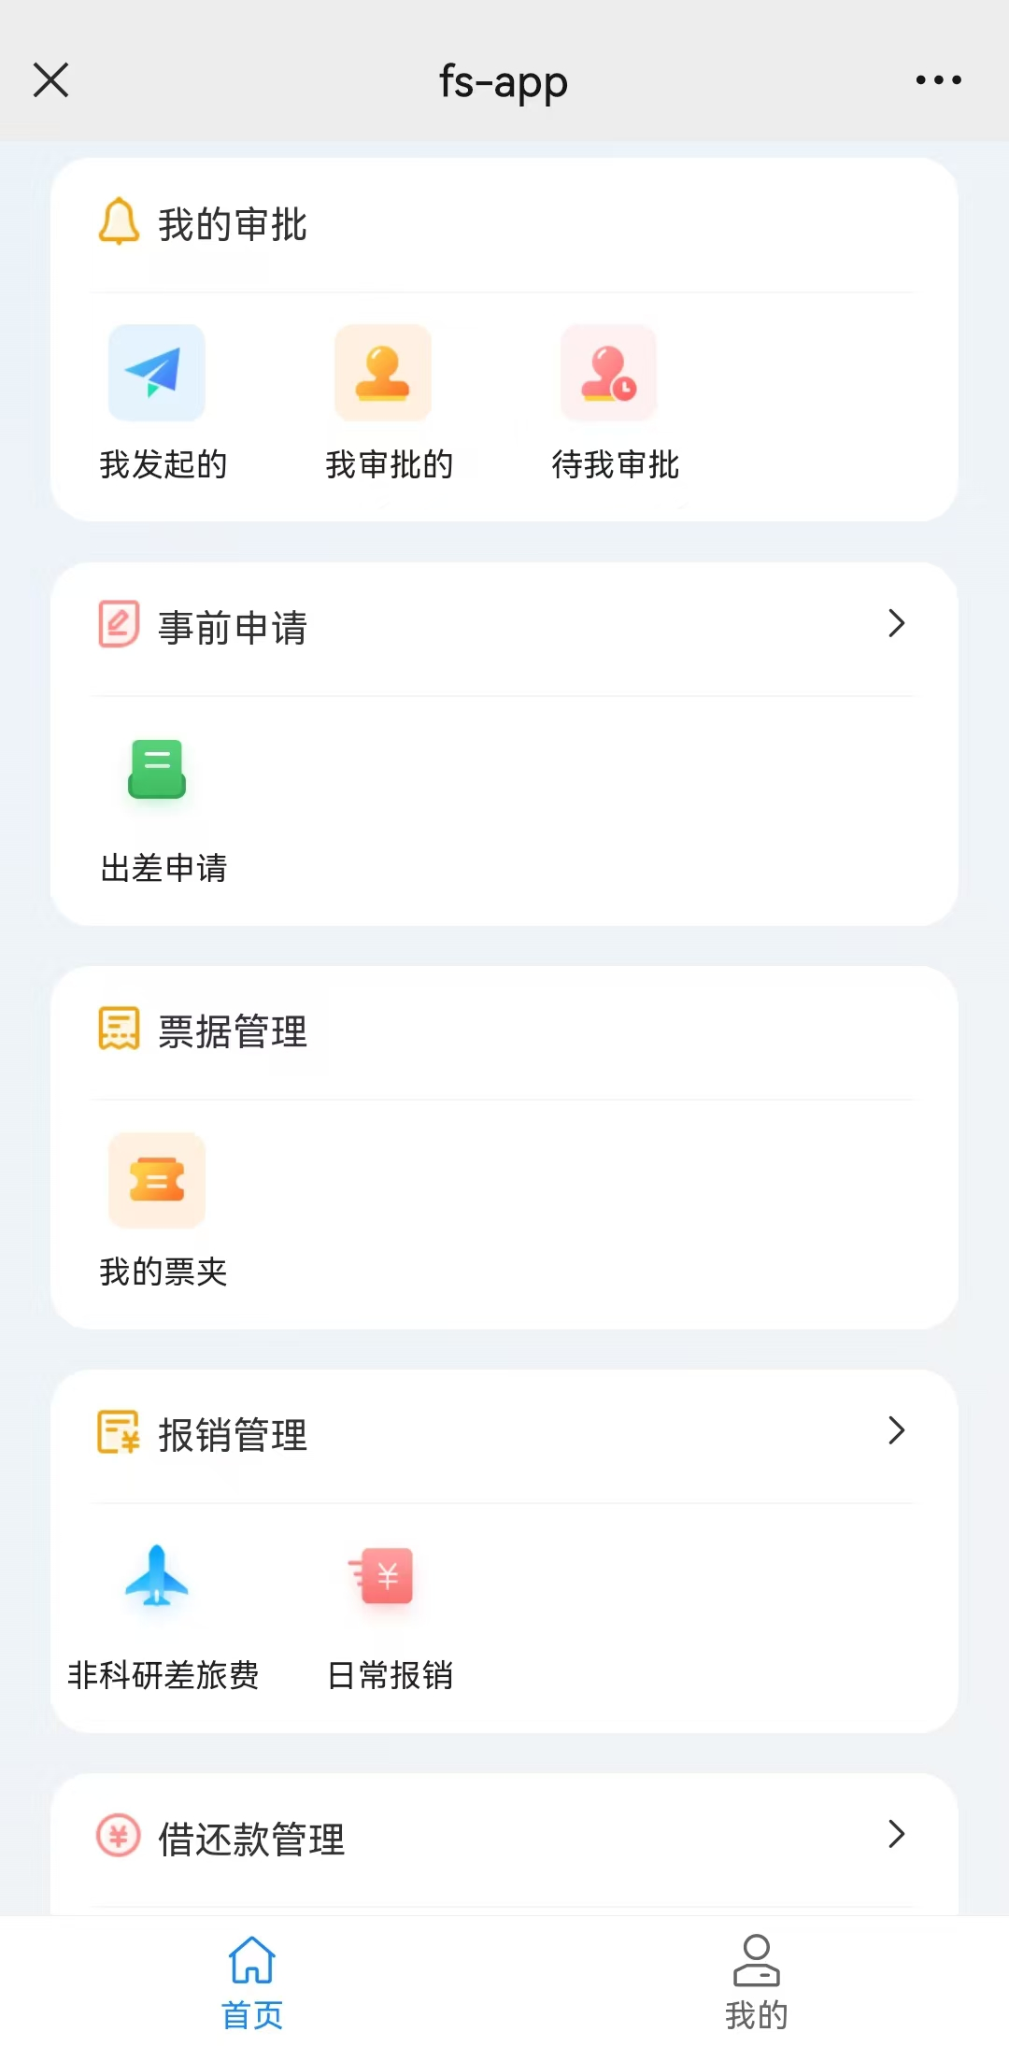
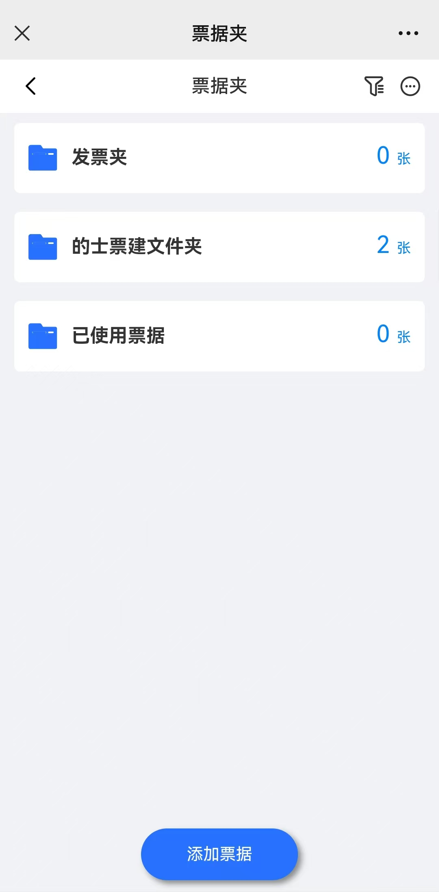
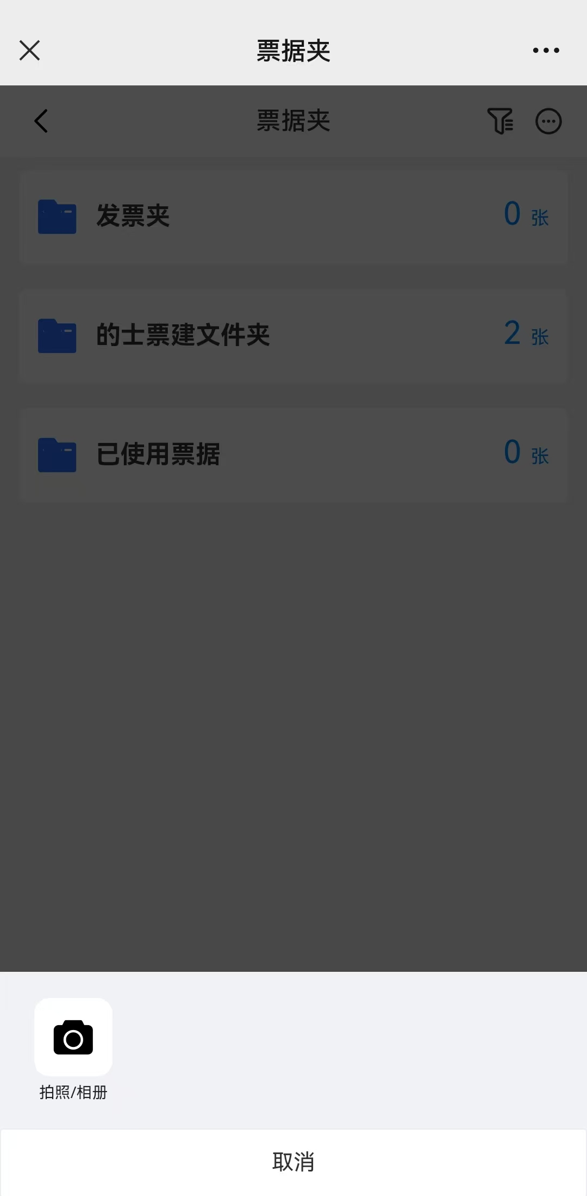
PART 02 发票管理
点击“我的票夹”→添加票据→拍照或者相册→系统自动识别信息
温馨提示：填写报销业务前，推荐将所有发票上传到发票管理中，报销添加发票时可以直接调用。

Slide 6
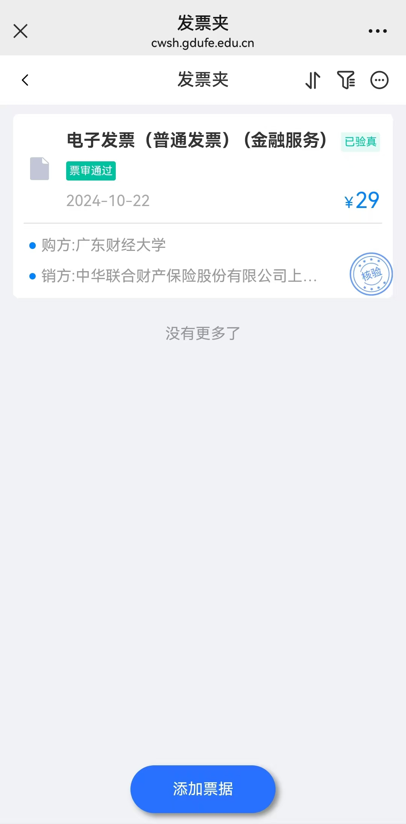
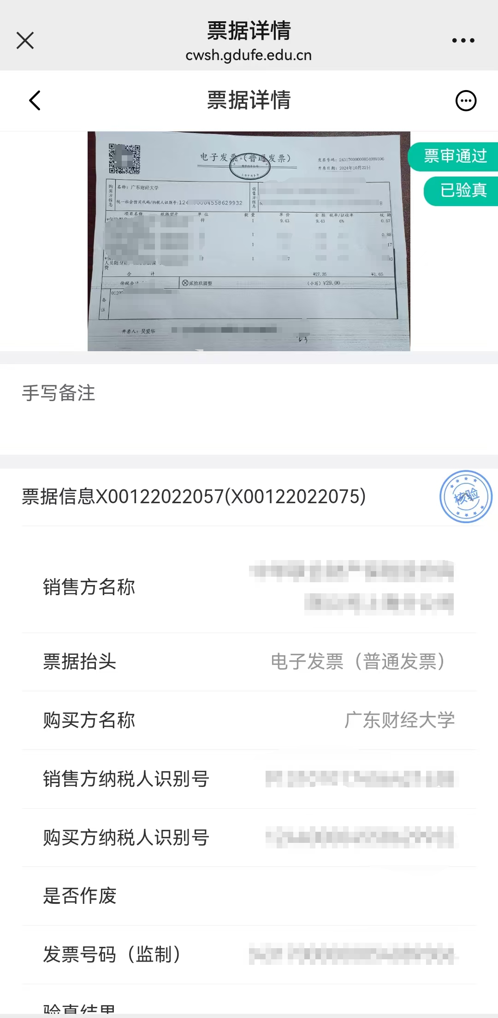
PART 02 发票管理
点击发票→检查系统自动识别所得信息

Slide 7
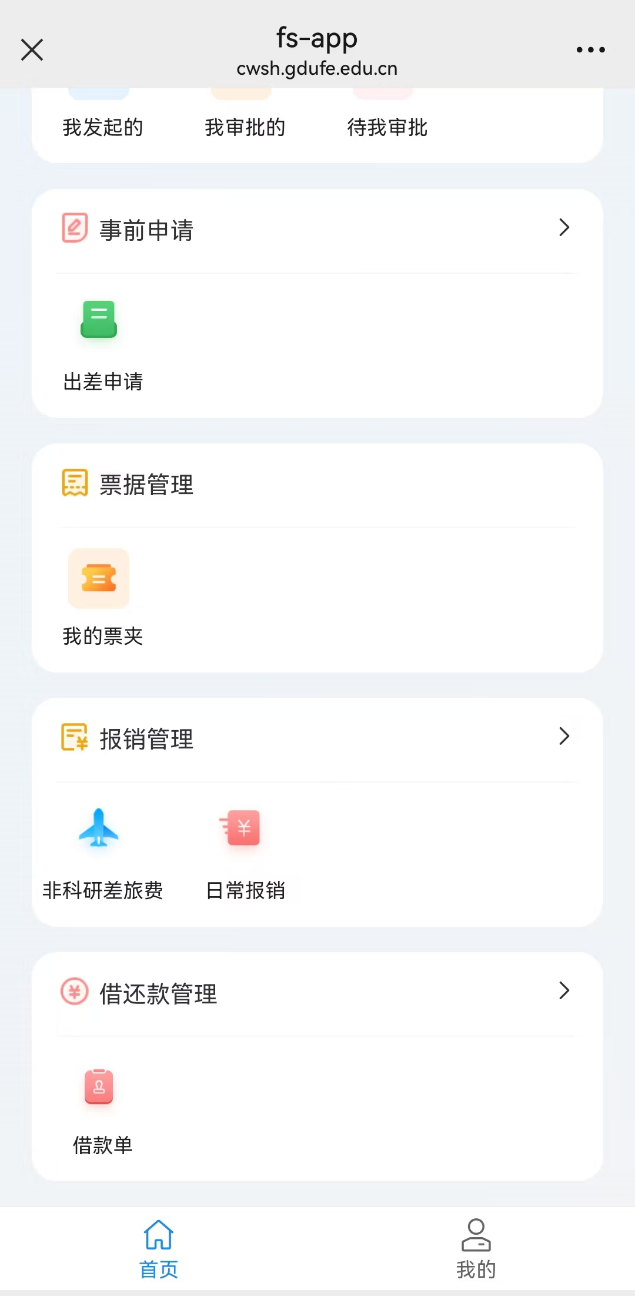
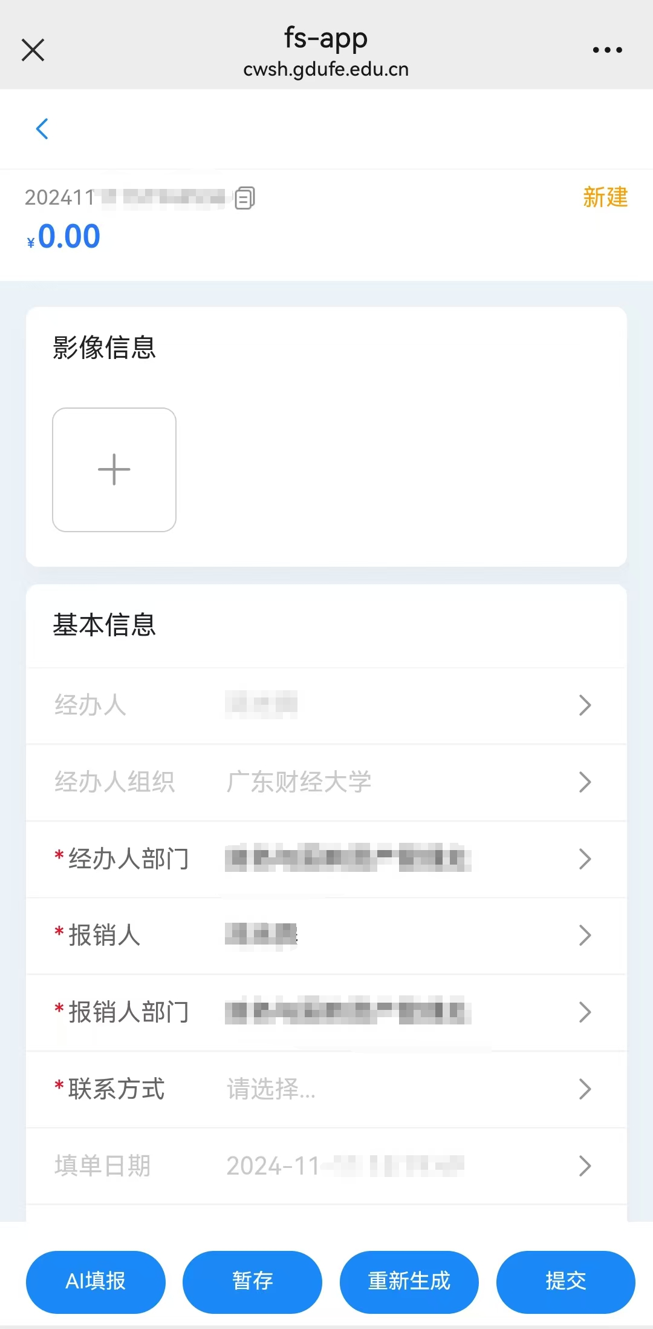
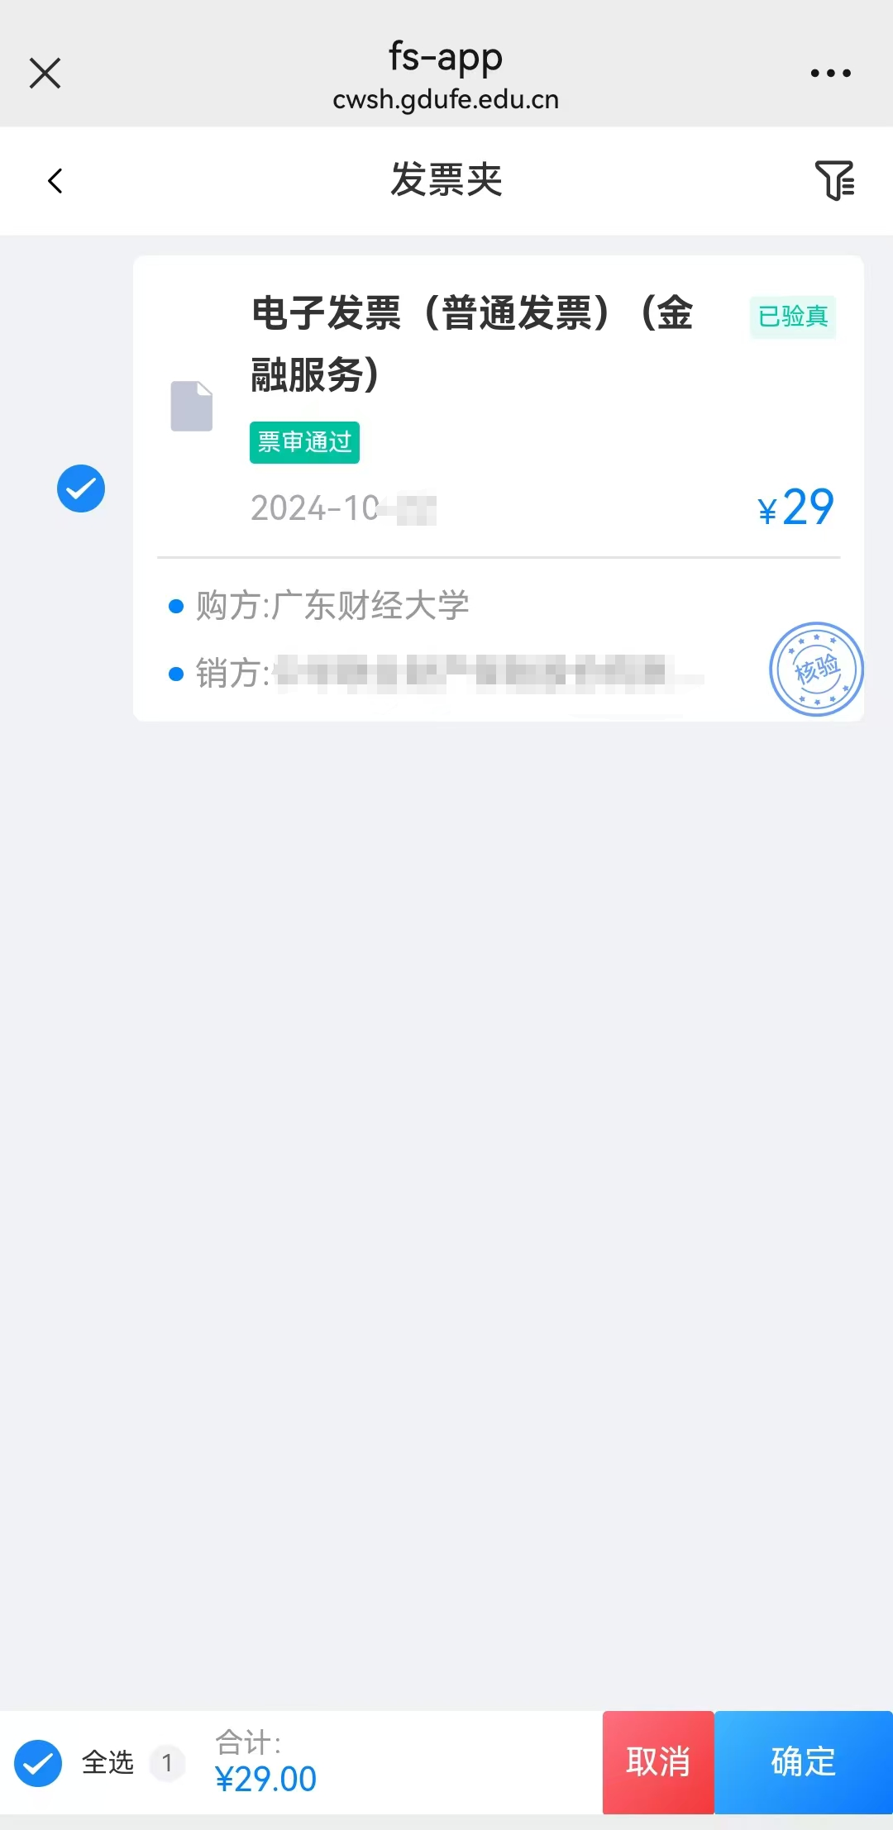
PART 03 日常报销操作指引
返回功能界面，选择模版，如“日常报销”→添加影像信息→勾选需要报销的发票

Slide 8
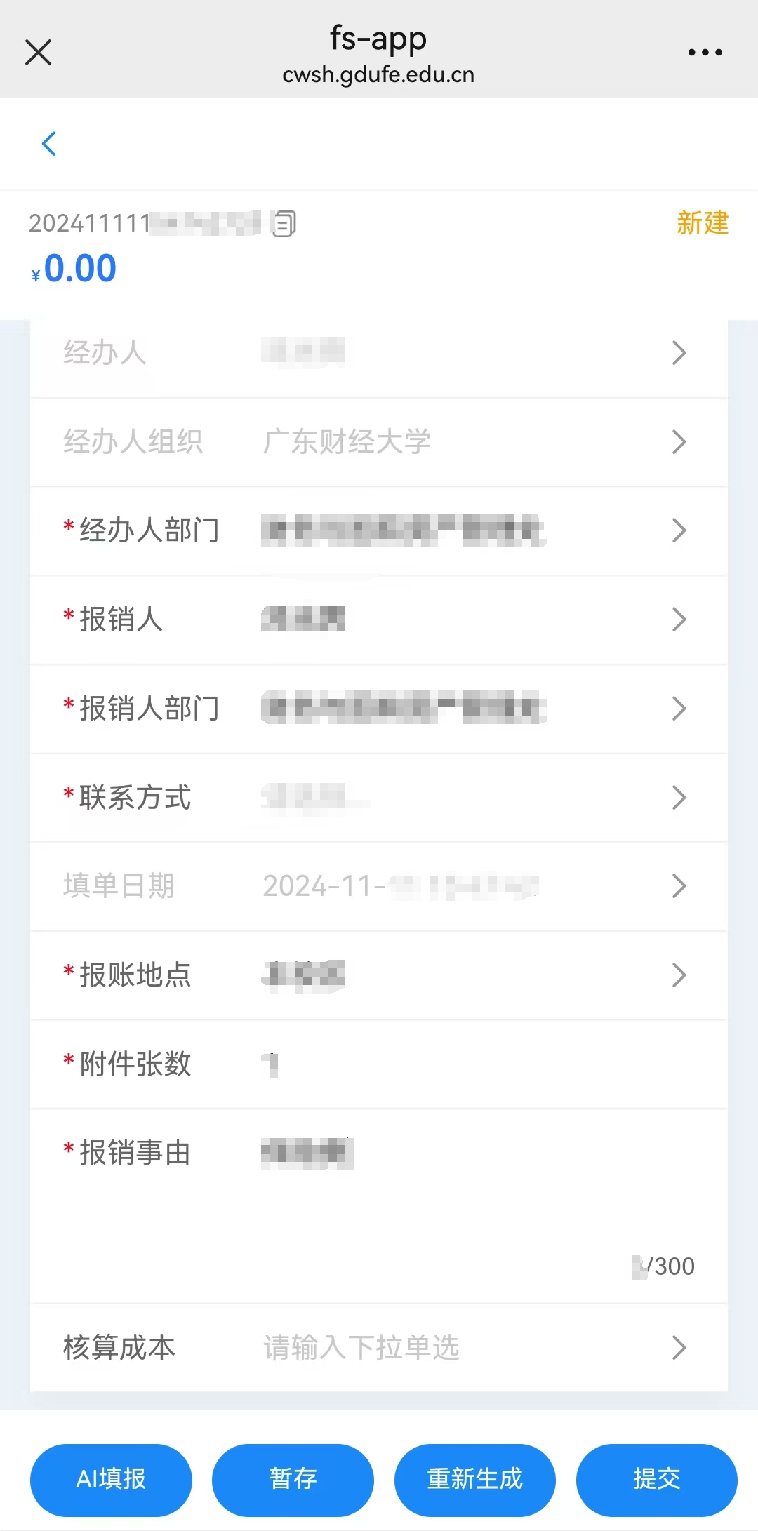
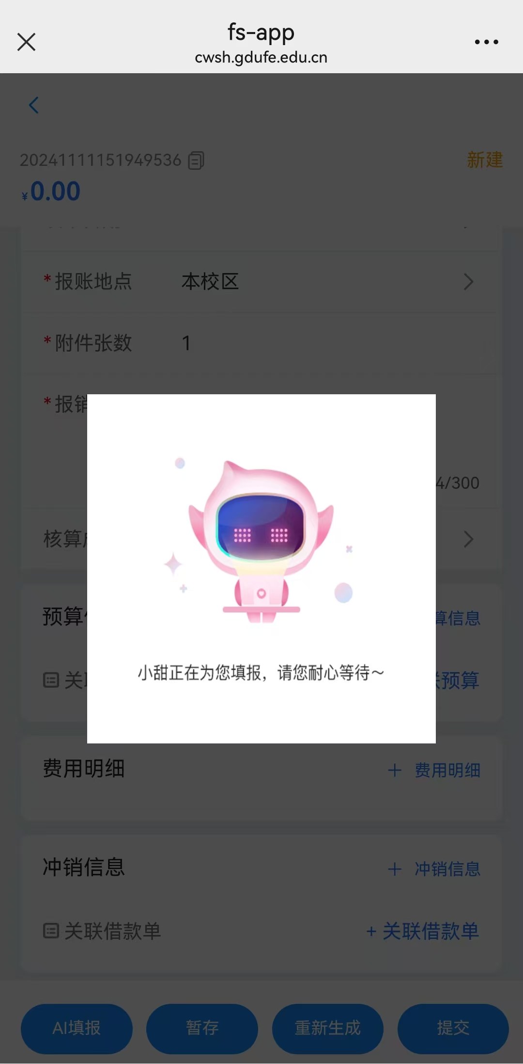
PART 03 日常报销操作指引
填写必填信息→选择“AI填报”→点击“提交”→提交成功

Slide 9
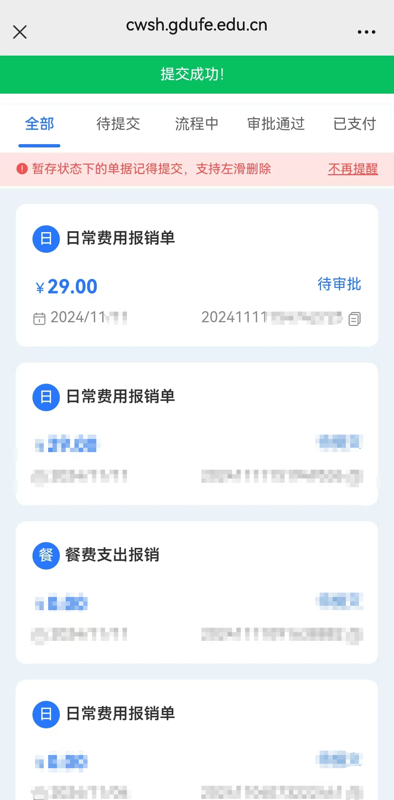
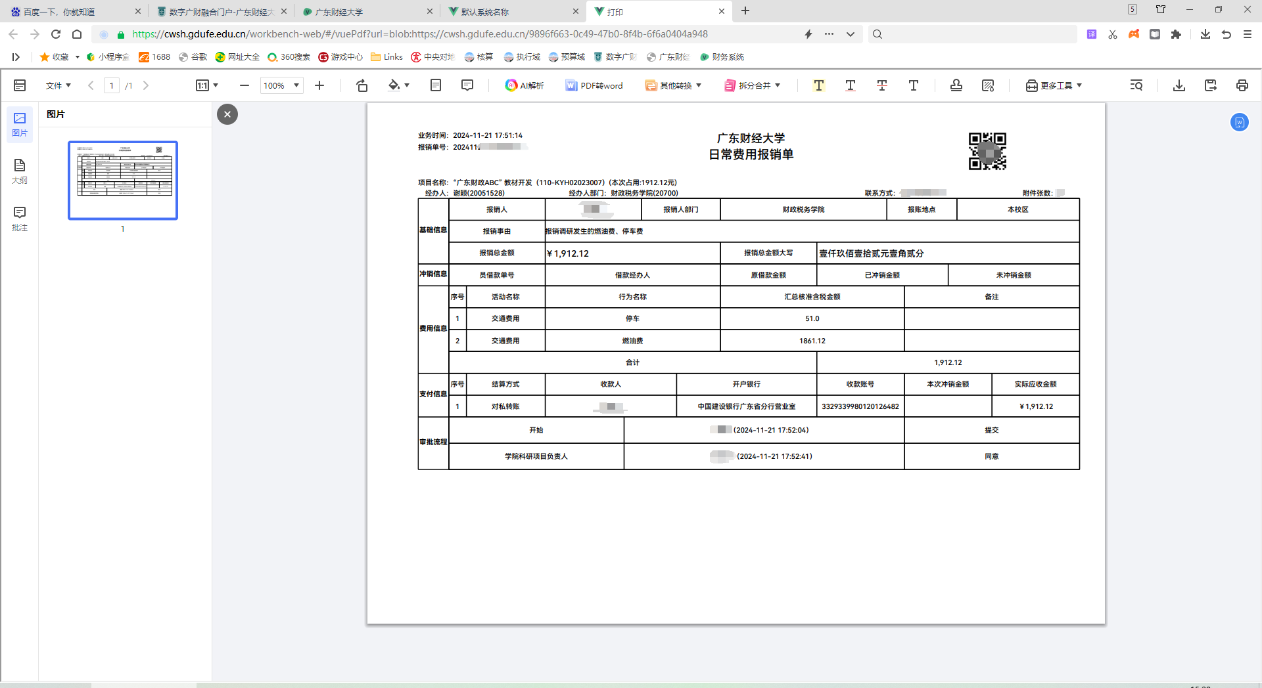
PART 03 日常报销操作指引
提交成功，等待审核→项目负责人审批完成后使用A4纸打印，交单。
等待审批，可在此查看审批情况

Slide 10
二、电脑端操作

Slide 11
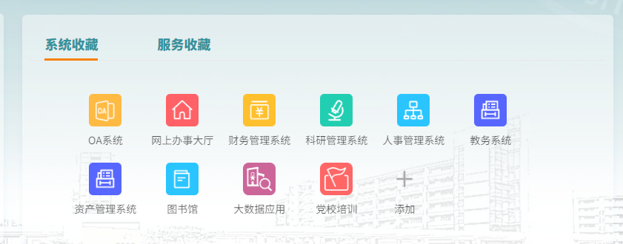
PART 01 登录方式
广东财经大学官网→“融合门户”→登录个人融合门户账户→“财务管理信息系统”
账号与密码：
使用校园统一身份认证账号（工号）及密码登录

Slide 12
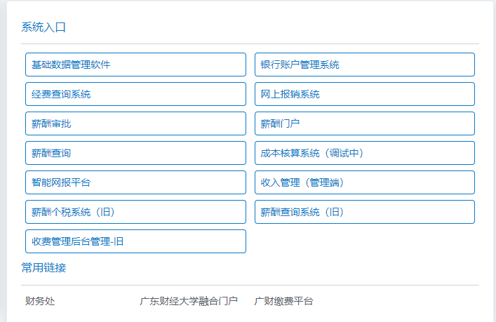
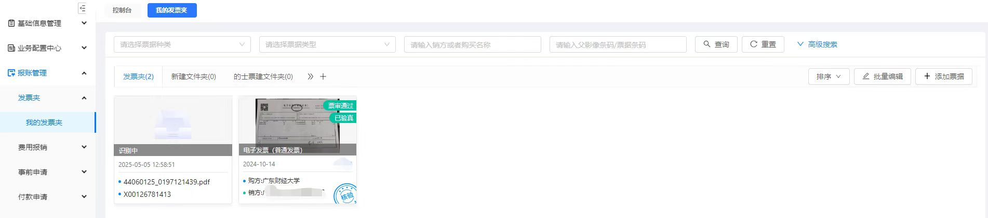
PART 02 发票管理
“智能网报平台”→“报账管理”→“发票夹”→“我的发票夹”→“添加票据”
温馨提示：填写报销业务前，推荐将所有发票上传到发票管理中，报销添加发票时可以直接调用。

Slide 13
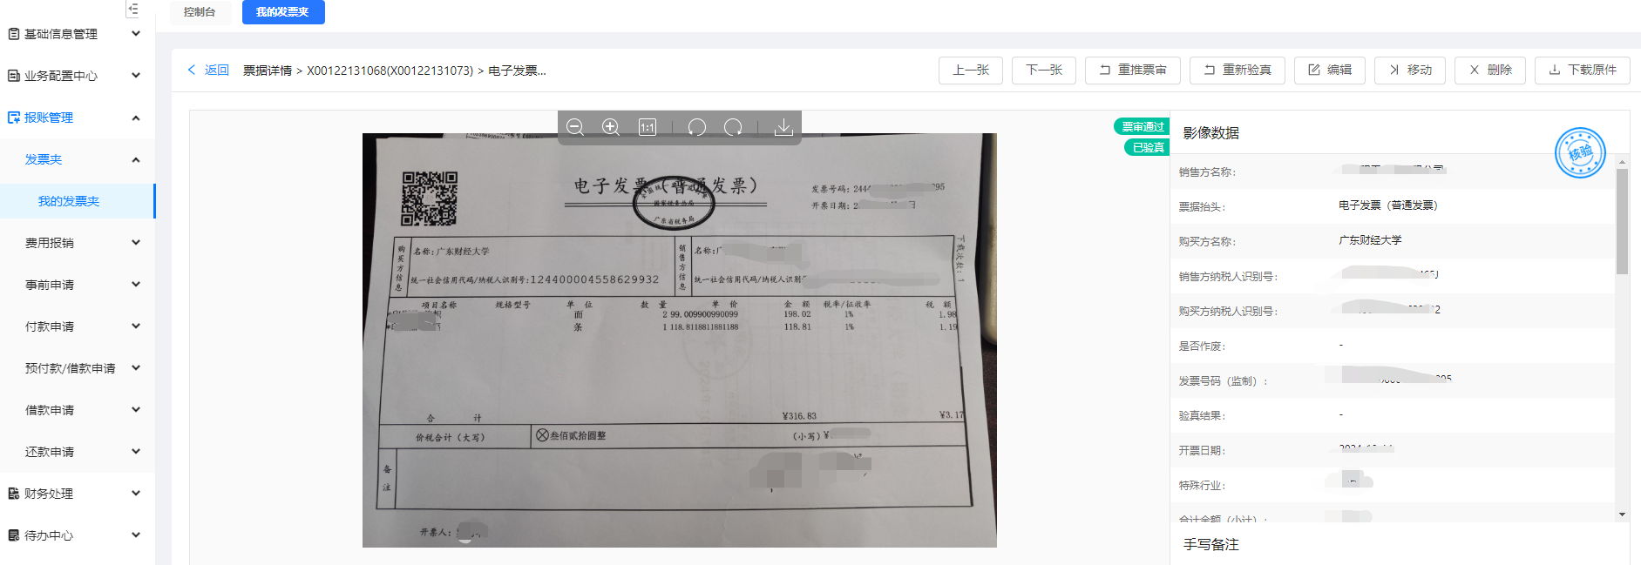
PART 02 发票管理
系统自动效验发票信息

Slide 14
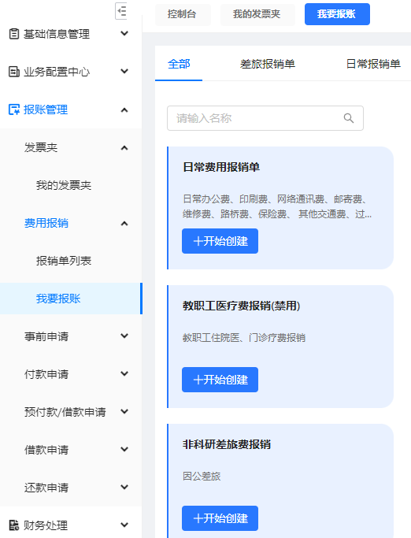
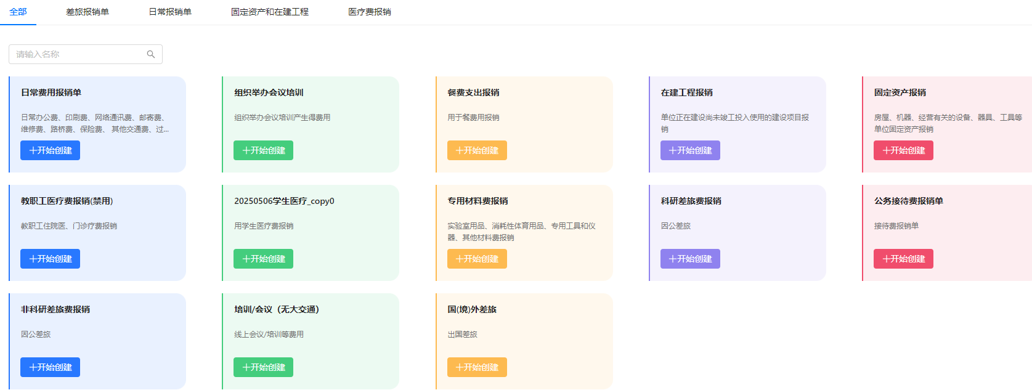
PART 03 日常报销操作指引
“报账管理”→“费用报销”→“我要报账”→选择对应的报销模版→“开始创建”

Slide 15
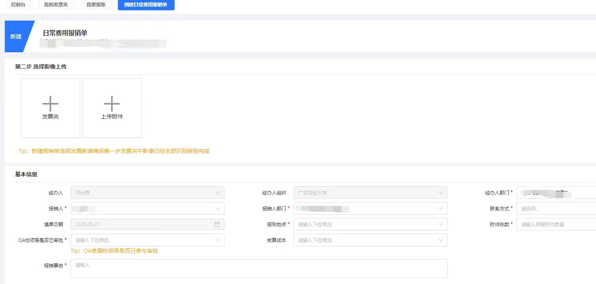
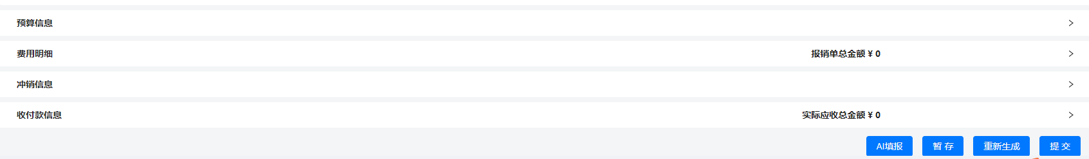
PART 03 日常报销操作指引
上传发票并填写必填信息→“AI填报”

Slide 16
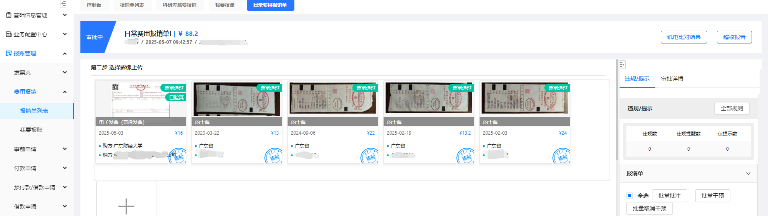
PART 03 日常报销操作指引
完成填报后检查信息→点击“提交”→填报成功，等待审批
等待审批，可在此查看审批情况

Slide 17
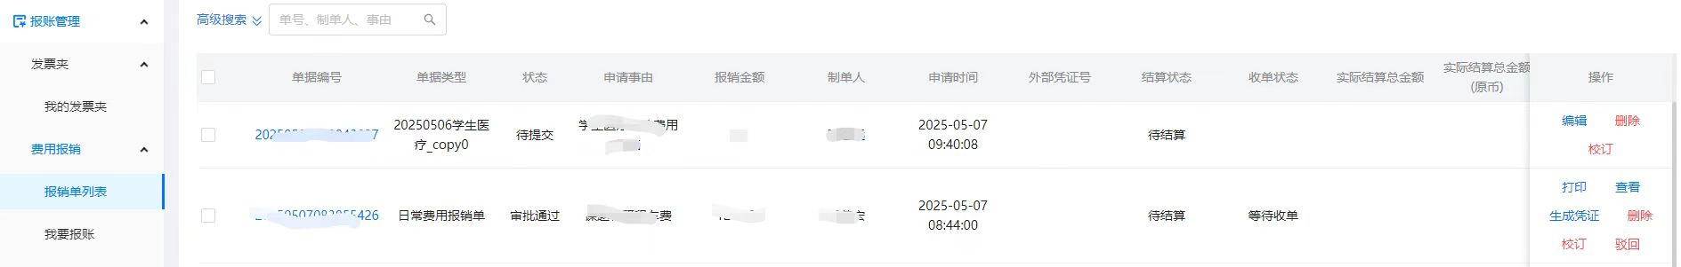
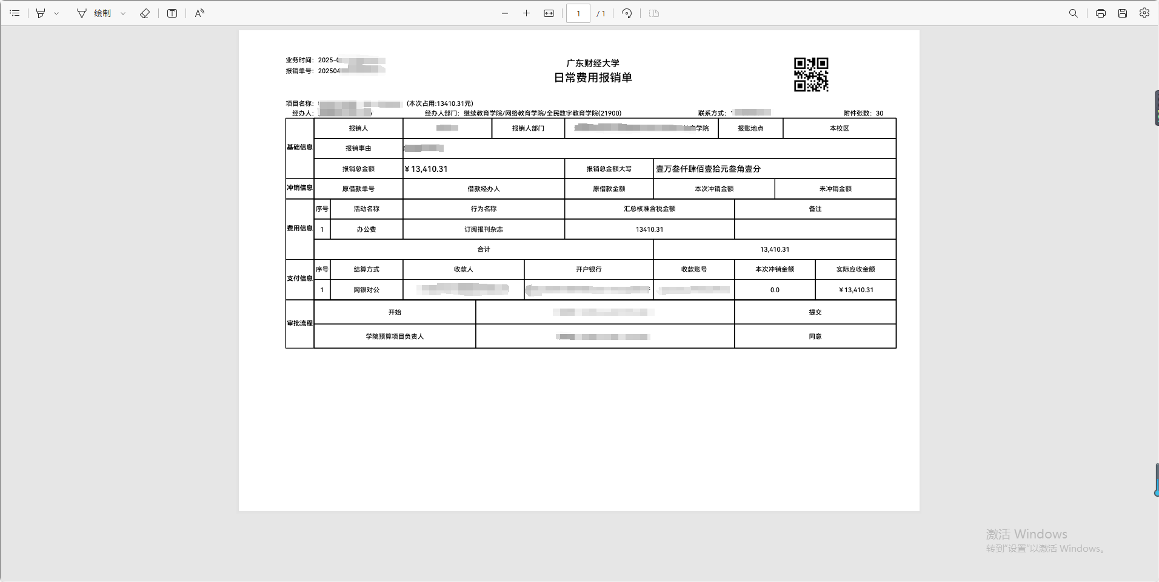
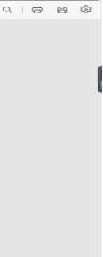
PART 03 日常报销操作指引
审批完成后，“报销单列表”界面项目操作栏出现“打印”选项→打印、交单。

Slide 18
END
补充信息
• 报账使用资料地址如下：
01 登录方式和票夹的使用
https://www.bilibili.com/video/BV12vSvY6EAk/
02 智能报账审批指引
https://www.bilibili.com/video/BV1xvSvY6EtS/
03 非科研差旅费操作指引
https://www.bilibili.com/video/BV1xvSvY6Eew/
04 日常报销操作指引
https://www.bilibili.com/video/BV1xvSvY6EYZ/
• 下载地址
链接：https://pan.baidu.com/s/1aKToHlMpgHAe3-79zJbr3w
提取码：3333

